Slide 1

PROCESOS DE VALORACIÒN DEL AUTOESTIMA

Slide 2
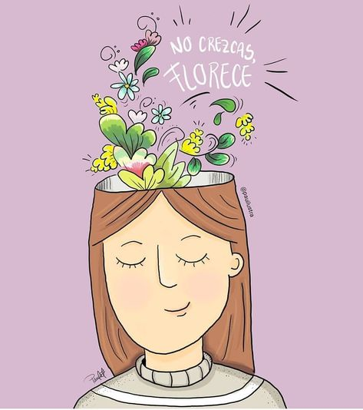
¿QUÈ ES EL AUTOESTIMA?
Es la valoración, percepción o juicio positivo o negativo que una persona hace de sí misma en función de la evaluación de sus pensamientos, sentimientos y experiencias.

Slide 3

AUTO-CONCEPTO (ACTITUD O MOTIVACIÒN)
Es el sentido de identidad de la idea que tenemos de nosotros mismos.
Es la forma en como enfrentamos o asumimos ciertas responsabilidades.

Slide 4

APTITUDES
Son las habilidades o capacidades que tiene o desarrolla una persona para realizar una actividad de manera adecuada.

Slide 5

ESQUEMA CORPORAL
Implica la manera como concebimos la percepción de nuestro propio cuerpo. Usualmente viene influenciado por factores externos como la (cultura, presión social, edad, confianza, habilidades, modelos físicos.

Slide 6

VALORACIÒN EXTERNA
Es el complemento de la valoración que hacemos de nosotros mismos. Se trata de las expresiones de afecto desagrado que hacen otras personas sobre nosotros.

Slide 7

Autoevaluación
Es la capacidad de desarrollar un juicio propio y analizar lo positivo o negativo de una actitud, acción o situación, tomando conciencia de mi persona desarrollando mi propio criterio y reflexionando sobre normas y valores de la sociedad.

Slide 8
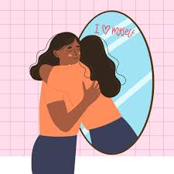
Autoaceptación
Reconocer y experimentar la realidad particular de una manera objetiva, sin negarla ni evitarla, sino dándonos nuestro propio valor.
Se refiere a reconocer, aceptar y valorar todas las partes de mi mismo como un hecho objetivo, así como mejorar mis atributos de manera positiva.

Slide 9
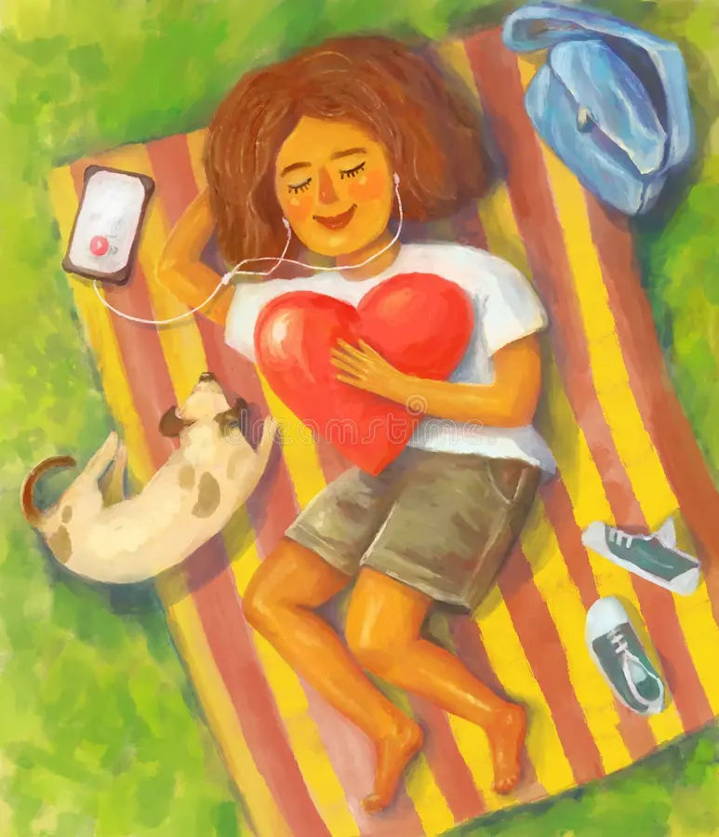
AUTORESPETO
Es visibilizar y valorar todo aquello que nos hace sentir respeto y admiración por nosotros mismos.
Cuando nos autorrespetamos y entendemos que tenemos criterios y valores propios, conocemos mejor que es lo que necesitamos y queremos, así que tenemos mejor determinación para alcanzar nuestros objetivos.

Slide 10


